Slide 1

Notes:
[Sources]
- Naslovni vizual i identitet konferencije preuzeti su iz izvornog dokumenta koji je dostavio autor.

Slide 2



DANI OSIGURANJA U BiH
2026
EFIKASNOST TRŽIŠTA I POTENCIJAL RAZVOJA
Od tržišne strukture do razvojne funkcije osiguranja
Empirijski nalazi i njihove ekonomske implikacije:
1
2
3
4
5
TRŽIŠTE
EFIKASNOST
PROFITABILNOST
TUMAČENJE I IMPLIKACIJE
PENZIONA SIGURNOST I DOMAĆI KAPITAL
Kako su se struktura i konkurencija mijenjale?
Koliko dobro sektor resurse pretvara u rezultat?
Da li veća efikasnost donosi ekonomsku vrijednost?
Zašto nastaje odnos i gdje postoji prostor djelovanja?
Može li dugoročna štednja postati razvojni kanal države?
Od mjerenja performansi tržišta prema pitanju kako efikasan sektor može postati infrastruktura penzione sigurnosti i domaćeg kapitala.
Tržište | efikasnost | profitabilnost | tumačenje | razvoj
Notes:
[Sources]
- Autorska struktura prezentacije; slajd ne sadrži vanjske kvantitativne tvrdnje.

Slide 3
DANI OSIGURANJA U BiH
EFIKASNOST TRŽIŠTA
2026
15 godina podataka za pouzdanu procjenu efikasnosti
Longitudinalna baza 2010–2024 omogućava procjenu efikasnosti kroz različite faze razvoja tržišta
Obuhvat istraživanja
1
2
3
4
2010–2024
338
3 dimenzije
Konzistentnost
period analize
opažanja društvo–godina
tipovi pokazatelja
obrada baze
15 godina kontinuiranih
tržišnih podataka
26 longitudinalnih jedinica
u panelu
finansijski • tehnički •
tržišni / regulatorni
retroaktivna agregacija spajanja,
akvizicija i promjena naziva
Dug vremenski horizont i konzistentna baza omogućavaju robusniju procjenu stvarne efikasnosti tržišta.
Efikasnost | podaci | metodologija
Notes:
[Sources]
- Zaimović (2026), longitudinalna baza društvo–godina 2010–2024.
[Audit]
- 2010–2024 je 15 godina uključivo; 338 opažanja raspoređeno je na 26 longitudinalnih jedinica.

Slide 4
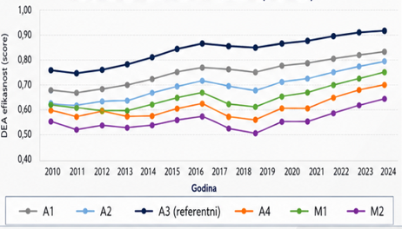
DANI OSIGURANJA U BiH
EFIKASNOST TRŽIŠTA
2026
Rast efikasnosti potvrđuju svi DEA modeli
Šest alternativnih specifikacija mijenja nivo procijenjene efikasnosti, ali ne i osnovni dugoročni smjer rezultata.
A1 OSNOVNI
A2 OSNOVNI
A3 REFERENTNI
Graf robusnosti
Inputi: rad, kapital
Inputi: rad, kapital
Inputi: zaposleni, kapital, štete
Outputi: premija, prihod
Outputi: premija, aktiva
Outputi: premija, prihod
A4 ALTERNATIVNI
M1 PROŠIRENI
M2 ŽIVOTNI FOKUS
Inputi: zaposleni, kapital
Inputi: zaposleni, kapital + tehničke rezerve
Inputi: zaposleni, kapital + matematičke rezerve
Outputi: premija, prihod; štete = neželjeni output
Outputi: premija, ukupan prihod, prihod od ulaganja
Outputi: premija život, premija neživot, prihod od ulaganja, ukupan prihod
A3 je referentni model
Zaključci se ne mijenjaju promjenom specifikacije
Zašto je ovo važno? Robusnost potvrđuje da nalaz o efikasnosti nije proizvod jedne proizvoljne DEA specifikacije, nego stabilan rezultat kroz više modelskih postavki.
Apsolutni nivoi efikasnosti zavise od specifikacije, ali osnovni uzlazni vremenski obrazac ostaje stabilan kroz svih šest modela.
Izvor: Zaimović (2026), poglavlje 4; modeli A1, A2, A3, A4, M1 i M2. izračun i obrada autora.
Efikasnost | robusnost modela | DEA specifikacije
Notes:
[Sources]
- Zaimović (2026), poglavlje 4, modeli A1, A2, A3, A4, M1 i M2; autorski DEA izračuni.
[Audit]
- Ovaj slajd prikazuje rezultate autorovog empirijskog istraživanja, ne službenu statistiku.

Slide 5
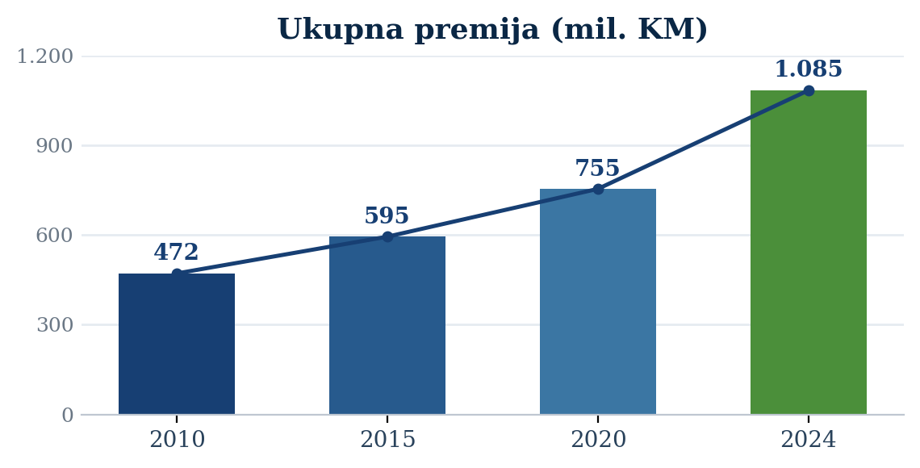
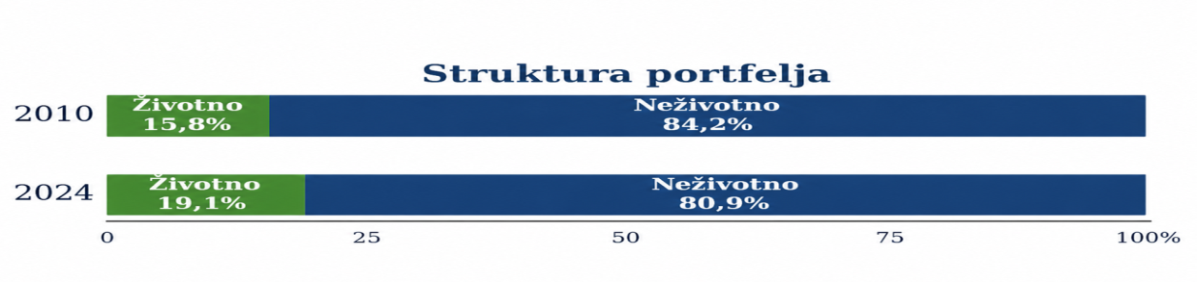
DANI OSIGURANJA U BiH
EFIKASNOST TRŽIŠTA
2026
Premija je rasla, ali dubina i struktura tržišta ostaju ograničene
Prije analize efikasnosti važno je razlikovati rast obima tržišta od stvarne finansijske dubine i strukturnog razvoja
PENETRACIJA
GUSTINA
1,86% → 2,02%
133 → 318 KM
samo +0,16 p.p. u 15 godina
+139% po stanovniku
BROJ DRUŠTAVA
STANOVNIŠTVO
26 → 24
≈3,5 → ≈3,4 mil.
manji broj subjekata
uža osiguranička baza
472 mil. KM → 1,085 mlrd. KM | +130% nominalni rast
Šta podaci znače?
• rast obima nije donio proporcionalan rast penetracije;
• udio životnog osiguranja oko petine tržišta;
• razvojna dubina tržišta i dalje je ograničena.
Veće tržište nije isto što i dublje tržište – rast premije prati tek blago povećanje penetracije i samo umjerena promjena strukture portfelja.
Tržište | obim | dubina | struktura
Notes:
[Sources]
- Agencija za osiguranje u BiH, Statistika tržišta osiguranja u BiH 2024: https://azobih.gov.ba/dokumenti/20_10_2025_Korice-i-knjizni_blok_2024_%28BS%29.pdf
- Historijska serija 2010–2024 i izračun penetracije/gustine: Zaimović (2026), autorska baza.
[Audit]
- Premija 2024: 1.085.511.266 KM; život 19,14%. Prikaz stanovništva za 2010. korigovan je na približno 3,5 miliona radi konzistentnosti s prikazanom gustinom.

Slide 6
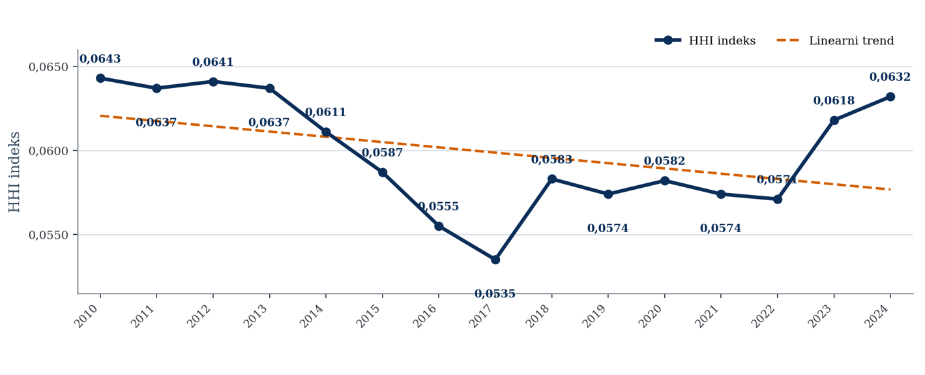
DANI OSIGURANJA U BiH
2026
EFIKASNOST TRŽIŠTA
Tržišna struktura i intenzitet konkurencije
HHI indeks u sektoru osiguranja BiH (2010–2024)
HHI indeks
Tržišna koncentracija u sektoru osiguranja BiH
0,0643
→
0,0632
2010
2024
15 godina konsolidacije a tržišna koncentracija gotovo ista: HHI 643 → 632.
Tržište osiguranja BiH tokom cijelog perioda ostaje nekoncentrirano i visoko konkurentno, uz pad koncentracije do 2017. i povrat koncentracije nakon toga.
Izvor: izračun i obrada autora na osnovu podataka entitetskih agencija za nadzor osiguranja.
Efikasnost | tržišna koncentracija | održivost
Notes:
[Sources]
- Zaimović (2026), HHI izračun iz premije po društvima, na osnovu statistika entitetskih agencija za nadzor osiguranja.
[Audit]
- HHI 0,0643 i 0,0632 odgovara skali 643 i 632 kada se indeks množi sa 10.000.

Slide 7
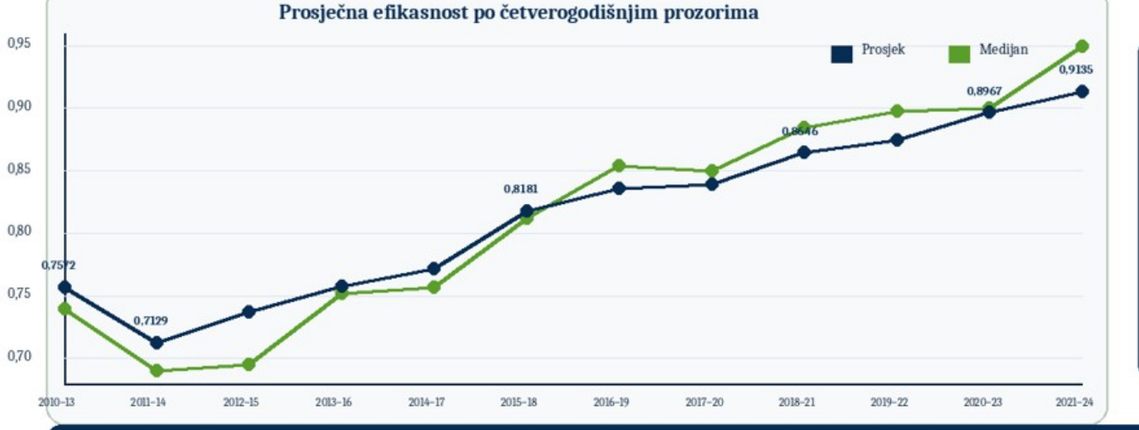
DANI OSIGURANJA U BiH
2026
EFIKASNOST TRŽIŠTA
Kretanje tehničke efikasnosti tržišta
Rezultati Window DEA analize četverogodišnjih prozora na nominalnim vrijednostima (2010–2024):
0,7572
početni prozor
0,9135
završni prozor
−49%
smanjenje disperzije
2010–2013
2021–2024
SD: 0,1803 → 0,0924
RAST EFIKASNOSTI
MANJA DISPERZIJA
KONVERGENCIJA NIJE POTPUNO UNIFORMNA
Izvor: Zaimović (2026), Window DEA analiza, četverogodišnji prozori 2010–2024.
Efikasnost | dinamika | konvergencija
Notes:
[Sources]
- Zaimović (2026), Window DEA, četverogodišnji prozori 2010–2024.
[Audit]
- Pad SD 0,1803 na 0,0924 iznosi 48,75%, zaokruženo −49%.

Slide 8
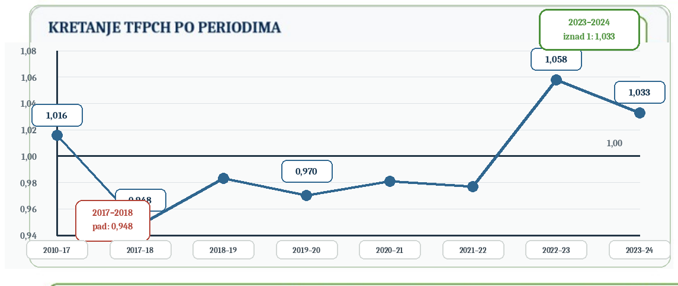
DANI OSIGURANJA U BiH
2026
EFIKASNOST TRŽIŠTA
Dinamika produktivnosti tržišta osiguranja
Malmquist indeks razdvaja promjenu efikasnosti i pomjeranje granice najbolje prakse
Malmquist indeks
TFPCH
=
EFFCH
×
TECHCH
UKUPNA PRODUKTIVNOST = catch-up efekat (tehnička efikasnost) × tehnološka promjena
Ključni pokazatelji
TFPCH
1,004
+0,4%
ukupna faktorska produktivnost
Rast produktivnosti sektora
Promjena tehničke efikasnosti
EFFCH
0,979
−2,1% /
slabiji catch-up
TECHCH
1,025
+2,5%
Tehnološka promjena
DEA rezultati pokazuju rast relativne efikasnosti kroz vrijeme, dok Malmquist objašnjava izvor promjene ukupne produktivnosti.
Izvor: Zaimović (2026), originalni Malmquist/Stata output; geometrijske sredine; TFPCH = ukupna faktorska produktivnost, EFFCH = catch-up, TECHCH = tehnološka promjena.
Efikasnost | Malmquist | produktivnost
Notes:
[Sources]
- Zaimović (2026), originalni Malmquist/Stata output.
[Audit]
- 0,979 × 1,025 = 1,0035, što je u skladu s prikazanim TFPCH 1,004 nakon zaokruživanja/geometrijskog agregiranja.

Slide 9
DANI OSIGURANJA U BiH
EFIKASNOST TRŽIŠTA
2026
Izvori neefikasnosti i prostor za unapređenje
Rezultati DEA Slack analize za model A3
Input neefikasnosti
Neiskorišteni potencijal Outputa
ZAPOSLENI
KAPITAL
ŠTETE
PREMIJA
5,07%
3,10% ↓
prosjek
2024.
38,20%
33,56%
32,81%
promjena: −1,97 p.p.
prosjek 2010–2024
prosjek 2010–2024
prosjek 2010–2024
30,60% ↓ | 2024.
(−7,60 p.p.)
30,12% ↓ | 2024.
(−3,44 p.p.)
28,31% ↓ | 2024.
(−4,50 p.p.)
PRIHOD
2,62%
1,73% ↓
prosjek
2024.
promjena: −0,89 p.p.
Glavni nalaz
Input neefikasnosti su znatno izraženije od output jaza.
2024. pokazuje smanjenje, ali ne i nestanak neiskorištenog kapaciteta.
Oprez u tumačenju:
Slack ne znači mehaničko smanjenje zaposlenih, kapitala ili šteta, nego relativni prostor za efikasniju alokaciju resursa u odnosu na najbolju praksu u uzorku.
Izvor: Zaimović (2026), DEA A3, tablice 10 i 11; p.p. = procentni poeni.
Efikasnost | slack analiza | neiskorišteni kapacitet
Notes:
[Sources]
- Zaimović (2026), DEA A3, tablice 10 i 11.
[Audit]
- Razlike prosjek–2024 ponovo su aritmetički provjerene: 7,60; 3,44; 4,50; 1,97 i 0,89 procentnih poena.

Slide 10
DANI OSIGURANJA U BiH
2026
EFIKASNOST TRŽIŠTA
Rezultati neparametrijskih testova tehničke efikasnosti
Kruskal-Wallis i Mann-Whitney testovi potvrđuju statistički značajne razlike u prosječnoj DEA A3 efikasnosti.
TIP DRUŠTVA
VELIČINA DRUŠTVA
KONSOLIDACIJA
Kruskal-Wallis χ²=82,356; p<0,001
Kruskal-Wallis χ²=140,457; p<0,001
Mann-Whitney z=-4,849; p<0,001
PORIJEKLO KAPITALA
ENTITETSKI KONTEKST
Mann-Whitney z = -7,991; p < 0,001
Mann-Whitney z=6,707; p<0,001; r≈0,365
Raspon efikasnosti 0,6140-0,8804 pokazuje značajne razlike po portfelju, skali i tržišnom kontekstu.
Testovi potvrđuju povezanost, ne uzročnost.
Napomena: tip društva prema dominantnom portfelju (kompozitno život: LIFE >50%; kompozitno neživot: non-life >50%). Veličina prema prosječnoj aktivi: mala 0-40 mio KM, srednja 40-100 mio KM, velika >100 mio KM.

Slide 11
DANI OSIGURANJA U BiH
2026
EFIKASNOST TRŽIŠTA
Rezultati panel analize tehničke efikasnosti osiguravatelja
Kompozitni rang sintetizira stabilnost znaka, statističku značajnost, marginalni efekat i robusnost kroz modele OLS, RE, FE:
Rang determinanti tehničke efikasnosti
Kako čitati rang?
Rang
Determinanta
Smjer
AME
Robusnost
1 Tržišni udio
Najstabilniji nalaz kroz modele uz pozitivan odnos i vrlo visoku robusnost.
1
Tržišni udio
+
+0,071 (za 0,01)
vrlo visoka
2
Veličina (ln aktive)
–
−0,115 (za +1 u ln)
visoka
2 Veličina
Negativan znak nakon kontrole ostalih faktora jer je riječ o parcijalnom multivarijantnom nalazu.
3
Učešće životnih osiguranja
+
+0,023 (za 0,10)
visoka
4
Loss ratio
–
−0,020 (za 0,10)
srednja
3 Životno osiguranje
Pozitivna i relativno stabilna povezanost, što podržava stabilizirajuću ulogu portfelja.
5
Konsolidacija
+
n.s.
niska
Konsolidacija i domaće vlasništvo ostaju deskriptivno važni, ali nisu robusni kroz modele.
6
Domaće vlasništvo
–
n.s.
niska
Tržišni udio je najrobusnija determinanta efikasnosti; zatim slijede veličina, učešće životnih osiguranja i loss ratio, dok vlasništvo i konsolidacija gube značaj u testovima robusnosti.
Izvor: Zaimović (2026), Tablice 42 i 43, obrada autora (DEA, Stata).
Notes:
[Sources]
- Zaimović (2026), tablice 42 i 43; DEA i Stata autorski output.
[Audit]
- AME −0,115 je marginalni efekat za promjenu od +1 u ln(aktivi), a ne za povećanje aktive za jednu KM. Približno: +1% aktive znači Δln(A) ≈ 0,01 i promjenu ishoda oko −0,00115, uz ostalo nepromijenjeno. Udvostručenje aktive znači Δln(A)=ln(2)≈0,693, pa linearna aproksimacija daje oko −0,080. To je parcijalna povezanost, ne kauzalni efekat.

Slide 12
DANI OSIGURANJA U BiH
2026
PROFITABILNOST
Paradoks efikasnosti - efikasnije ne znači nužno profitabilnije
U konačnim FE modelima osnovni koeficijent DEA efikasnosti negativan je i statistički značajan za sva tri pokazatelja profitabilnosti
↑ DEA efikasnost ≠ ↑ profitabilnost
ROA
ROE
Profitna marža
povrat na aktivu
povrat na kapital
operativni rezultat
DEA_logit = −0,013**
DEA_logit = −0,031**
DEA_logit = −0,021**
↓
↓
↓
-0,013 Kada DEA efikasnost poraste za 1 jedinicu, osnovni pokazatelj profitabilnosti pada za 0,013 jedinica.
-0,031 Kada DEA efikasnost poraste za 1 jedinicu, ROE pada za 0,031 jedinica.
-0,021 Kada DEA efikasnost poraste za 1 jedinicu, marža pada za 0,021 jedinica.
Važno: brojevi pokazuju vezu u modelu, ne dokaz da efikasnost uzrokuje pad profitabilnosti.
Empirijski nalaz: tehnička efikasnost i finansijska profitabilnost nisu sinonimi.
Izvor: Zaimović (2026), Poglavlje 7; konačne FE specifikacije; Tablice 45, 48 i 50.
Profitabilnost | FE modeli | paradoks efikasnosti
Notes:
[Sources]
- Zaimović (2026), poglavlje 7, konačne FE specifikacije, tablice 45, 48 i 50.
[Audit]
- Koeficijenti su rezultati autorovih panel-modela; zvjezdice označavaju nivo statističke značajnosti prema izvornim tabelama.

Slide 13
DANI OSIGURANJA U BiH
2026
EFIKASNOST TRŽIŠTA
Učešće životnog osiguranja mijenja efekat efikasnosti
Pozitivna interakcija DEA × Life_share ublažava negativan osnovni odnos i pomjera marginalni efekat prema nuli.
ROA - povrat na aktivu
ROE - povrat na kapital
Profitna marža
Kako tumačiti pragove?
DEA_logit = −0,013**
DEA_logit = −0,031**
DEA_logit = −0,021**
1
Ispod praga procijenjeni efekat ostaje negativan.
DEA × Life_share = +0,022**
DEA × Life_share = +0,059***
DEA × Life_share = +0,036**
2
Viši Life_share ublažava negativan odnos.
Algebarski prag promjene znaka: Life_share ≈ 59%.
Algebarski prag promjene znaka: Life_share ≈ 53%.
Algebarski prag promjene znaka: Life_share ≈ 58%.
3
Pragovi su izvedeni iz koeficijenata; nisu procijenjene tačke loma.
Portfelj životnog osiguranja nije samo prodajna kategorija - on mijenja ekonomsku transmisiju efikasnosti prema profitu.
Izvor: izračun autora iz procijenjenih FE koeficijenata; Zaimović (2026), Poglavlje 7; Tablice 45, 48 i 50.
Notes:
[Sources]
- Zaimović (2026), poglavlje 7, tablice 45, 48 i 50.
[Audit]
- Pragovi su algebarski omjeri osnovnog i interakcijskog koeficijenta: 0,013/0,022≈59%; 0,031/0,059≈53%; 0,021/0,036≈58%. Nisu procijenjene strukturne tačke loma.

Slide 14
DANI OSIGURANJA U BiH
EFIKASNOST TRŽIŠTA
2026
Efikasnost vrijedi tek kada se zadrži kao ekonomska vrijednost
Panel nalazi pokazuju paradoks: veća DEA efikasnost ne postaje automatski veća profitabilnost.
GDJE SE VRIJEDNOST MOŽE PRELITI?
KAKO JE MENADŽMENT ZADRŽAVA?
1 | Klijent
niža cijena • širi uslovi • veća vrijednost police
1 | Pricing disciplina
ne prenositi svaki dobitak efikasnosti u nižu cijenu
2 | Kanal prodaje
provizije • bonusi • akvizicijski trošak
2 | Ekonomika kanala
provizije vezati za profitabilnost i kvalitet klijenta
3 | Rast obima
tržišni udio bez održive marže
3 | Struktura portfelja
veće učešće LIFE-a ublažava odnos efikasnost–profit
4 | Kapital i rizik
rezerve • solventnost • zaštitni kapitalni prostor
4 | Kvalitet rasta
volumen vrijedi samo uz maržu i kontrolisan rizik
Praktična poruka: cilj nije maksimalna DEA efikasnost sama po sebi, nego efikasnost koja povećava profitabilnost prilagođenu riziku i dugoročnu vrijednost društva.
Ključno pitanje za upravu osiguravatelja: koliko efikasnosti se zadržava kao ekonomska vrijednost?
Izvor: konceptualna interpretacija i menadžerske implikacije izvedene iz panel rezultata autora.
Notes:
[Sources]
- Konceptualna interpretacija autora na osnovu rezultata panel-modela u Zaimović (2026).
[Audit]
- Slajd ne tvrdi da je pojedinačni kanal empirijski zasebno potvrđen.

Slide 15
DANI OSIGURANJA U BiH
2026
NADZORNE IMPLIKACIJE
Regulatorne mjere potvrđuju smjer ka održivijem tržištu
Nalazi istraživanja ne uvode novu agendu nadzora, oni empirijski potvrđuju važnost mjera koje agencije već provode radi stabilnosti, solventnosti i zaštite osiguranika.
ŠTA POKAZUJU PODACI
KONKURENCIJA jača
EFIKASNOST raste
PROFITABILNOST ne prati automatski
ODRŽIVOST tarifa
RISK-BASED pristup
Zaštita OSIGURANIKA i kapitalna OTPORNOST
→
SMJER REGULATORNOG RAZVOJA
1
Tržišna i cjenovna disciplina
2
Rizikom zasnovan nadzor
3
Distribucija i value for money
4
Dugoročni portfelj
PROFITABILNOST se posmatra zajedno s kapitalom, rezervama, rizicima i ORSA procesom
PROVIZIJE, poticaji i vrijednost za klijenta postaju dio održivosti proizvoda
REGULATORNI OKVIR otvara prostor za održive životne i PENZIONE PROIZVODE
ADEKVATNOST tarifa, LOSS RATIO i održivost marži u uslovima jače konkurencije
Zašto je ovo važno?
Regulatorne mjere se mogu čitati kao preventivno upravljanje istim rizicima koje empirijski rezultati otkrivaju: cjenovni pritisak, niska profitabilnost i potreba za stabilnijim kapitalnim okvirom.
Do ovog mjesta odgovorili smo na sektorsko pitanje: tržište je efikasnije, konkurentnije i regulatorno zrelije, ali profitabilnost ne prati automatski. Sljedeće pitanje zato nije „možemo li prodati više polica“, nego: može li testirano tržište preuzeti veću funkciju u stvaranju buduće penzione sigurnosti?
Izvor: sinteza empirijskih nalaza autora i javno predstavljenih mjera entitetskih agencija za nadzor osiguranja.
Nadzor | održivost | tržište
Notes:
[Sources]
- Zaimović (2026), sinteza empirijskih nalaza.
- Agencija za nadzor osiguranja FBiH, propisi i publikacije: https://www.ano.ba/
- Agencija za osiguranje Republike Srpske, statistika i regulativa: https://azors.rs.ba/

Slide 16
DANI OSIGURANJA U BiH
2026
RAZVOJNI MOST
Efikasnost nije kraj priče – ona otvara razvojno pitanje
Sektor je postao spremniji - pitanje je koju dugoročnu sigurnost taj kapacitet može stvoriti.
SEKTOR JE SPREMNIJI
IZAZOV JE DUGOROČAN
RAZVOJNO PITANJE
→
→
Efikasnost raste
Penzioni jaz
LIFE kao drugi prihod
Disperzija se smanjuje
Demografski pritisak
Dugoročna štednja
Tržište ostaje konkurentno
Dobrovoljnost ne daje pouzdan obuhvat
kao domaći kapital
Od mjerenja efikasnosti dolazimo do pitanja funkcije tržišta: može li osiguranje, osim zaštite rizika, graditi budući prihod građana i domaći kapital?
OD PERFORMANSI TRŽIŠTA → PREMA PENZIONOJ SIGURNOSTI
Izvor: sinteza empirijskih nalaza i razvojnih implikacija istraživanja autora.
efikasnost | penzioni jaz | razvojna funkcija
Notes:
[Sources]
- Federalni zavod za statistiku, prosječna neto plata VI/2026: https://fzs.ba/
- Federalni zavod MIO/PIO, struktura penzija VII/2026: https://www.fzmiopio.ba/wp-content/uploads/2026/07/Mirovine-07-26.pdf
- UNECE Ageing Policies Database, BiH: https://ageing-policies.unece.org/countries/8
- UN World Population Prospects 2024: https://population.un.org/wpp/
[Audit]
- 881,89 / 1.714 = 51,452%, zaokruženo 51,5%. To je odnos dva agregatna prosjeka iz različitih susjednih mjeseci, ne individualna stopa zamjene dohotka.

Slide 17
DANI OSIGURANJA U BiH
2026
MEĐUNARODNI REPER
Razvijene zemlje su na to pitanje već odgovorile
Nisu zamijenile javnu penziju. Dodale su joj kapitalizirani drugi oslonac i finansijsku imovinu kroz vrijeme.
USD 63,1 bilion
imovine OECD penzionih planova
≈95% BDP-a OECD-a
19 od 38 OECD zemalja
mandatory ili quasi-mandatory
kapitalizirani aranžmani
u 12 zemalja
obuhvat prelazi 75%
radno sposobnog stanovništva
Penziona imovina / BDP - 2024
Nisu privatizirali starost. Javnoj penziji dodali su finansijsku imovinu.
Danska
206,4%
quasi-mandatory occupational
Švicarska
166,9%
obavezni occupational drugi stup
Nizozemska
150,9%
quasi-mandatory occupational
Drugi oslonac ne zamjenjuje javnu penziju, on institucionalizira imovinu koja zatvara dio penzionog jaza.
Švedska
115,8%
mandatory + quasi-mandatory funded
Ne nedostaje nam samo kapital. Nedostaje nam sistem koji ga stvara kod kuće.
Izvori: OECD, Pension Markets in Focus 2025; OECD, Pensions at a Glance 2025; autorska sinteza.
benchmark | OECD | drugi oslonac

Slide 18
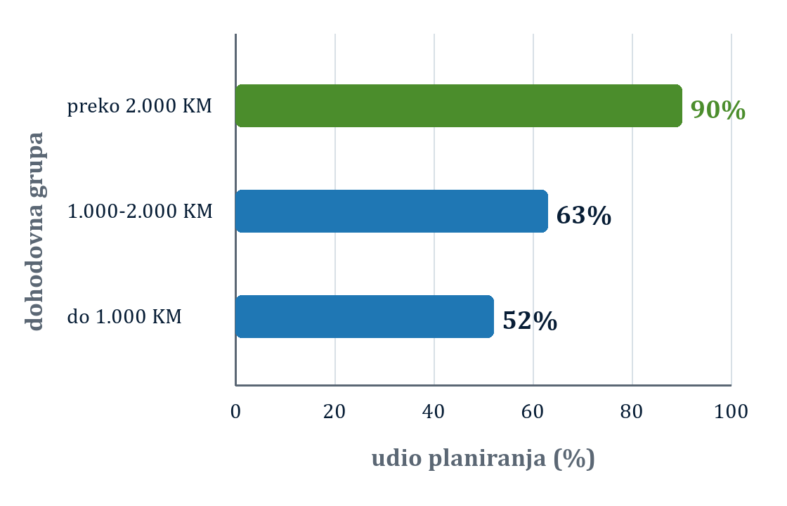
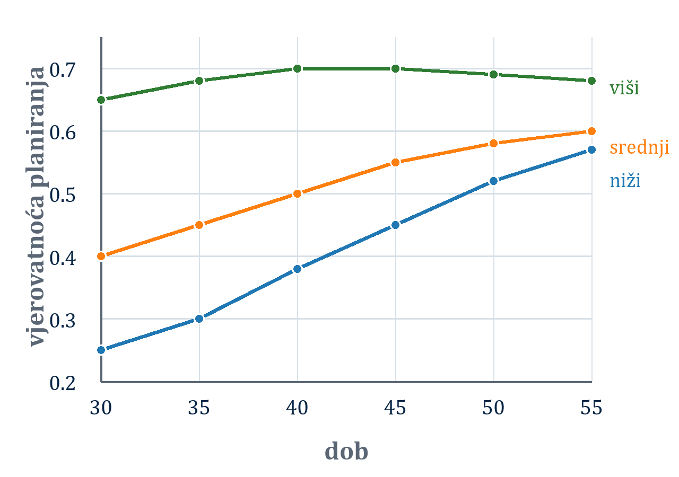
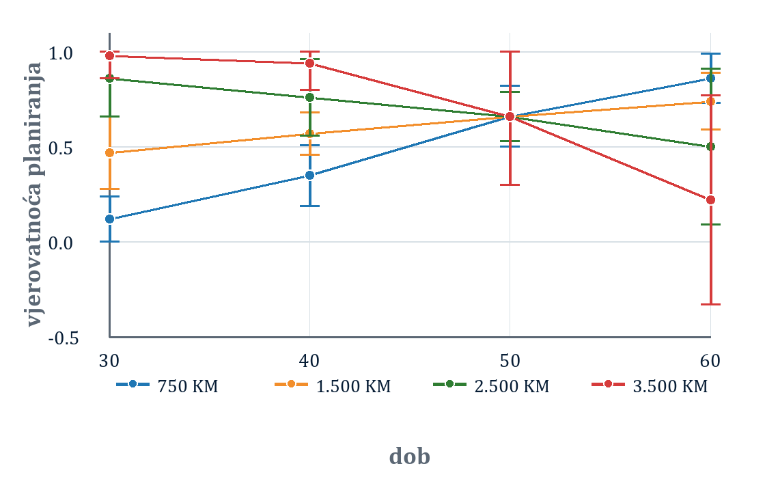
DANI OSIGURANJA U BiH
2026
PENZIONA SIGURNOST
Dobrovoljna štednja ne daje dovoljno rani ni dovoljno širok obuhvat
Dohodak snažno određuje ko ulazi u dodatnu štednju i koliko rano počinje akumulacija.
1
Koliki je obuhvat?
2
Kada štednja počinje?
3
Šta se događa kroz životni ciklus?
Dohodak snažno mijenja vjerovatnoću
Niži dohodak znači kasniji početak
Razlika u obuhvatu nastaje rano
Obuhvat raste sa približno 52% na 90% kako raste dohodovna grupa.
Kod nižeg dohotka odluka dolazi kasnije, pa ostaje kraći period akumulacije.
Viši dohodak ima visok rani obuhvat; kod nižeg dohotka obuhvat se gradi tek kasnije.
Zaključak: širi i raniji obuhvat traži sistemski kanal koji dopunjuje individualnu odluku.
Izvor: Zaimović, A. (2026). Life-cycle, income and institutional determinants of retirement planning, BH Economic Forum, 22(1), 89-103.

Slide 19
DANI OSIGURANJA U BiH
2026
MODEL AKTIVACIJE
BiH već ima dijelove rješenja - treba ih sistemski povezati
Poslodavci, osiguravatelji, PENZIONA POTREBA GRAĐANA i potreba države za kapitalom postoje odvojeno - model ih povezuje u interesu građanina.
NEOPOREZIVA PENZIONA
UPLATA POSLODAVCA
GRAĐANIN
POSLODAVAC
OSIGURAVATELJ
EKONOMIJA
Dodatna penziona imovina
Riziko zaštita
Dodatni prihod u starosti
Veća neto vrijednost benefita
Predvidiv trošak
Dugoročni životni portfelj
MROŽ + ALM
Stabilniji horizont ulaganja
Institucionalna dugoročna štednja
Domaći kapital
Nova investitorska baza
Jedna institucionalno usmjerena uplata istovremeno štiti građanina, gradi njegovu penzionu imovinu i stvara domaću dugoročnu štednju.
Bez direktnog budžetskog transfera, ali uz fiskalni trošak poreskog izuzeća. Zato model mora biti aktuarski, fiskalno i regulatorno kalibriran.

Slide 20
DANI OSIGURANJA U BiH
2026
MEHANIZAM MODELA
Kako penziona štednja postaje domaći kapital?
Poslodavačka penziona uplata, životno-penziona polica, MROŽ i zatvorena obveznica FBiH čine zatvoren domaći finansijski krug.
POSLODAVAC
penziona uplata
ŽIVOTNO-PENZIONA
POLICA
individualno pravo + zaštita
MROŽ / PENZIONA
IMOVINA
dugoročna akumulacija
ZATVORENA OBVEZNICA
FBiH 3,33%*
FBiH
dugoročni domaći kapital
→
→
→
→
Kupon/prinos 3,33% + glavnica → penziona imovina građana → budući dodatni prihod
DANAŠNJI REPER
euroobveznica FBiH 2026.
800 mil. EUR | 5,00%
PREDLOŽENI MODEL
zatvorena domaća obveznica
3,33%*
Individualna štednja postaje institucionalni kapital, ali ekonomska korist ulaganja ostaje vezana za buduću penzionu imovinu građana.
Napomena: 3,33% je reformska pretpostavka zatvorene obveznice, a ne tržišno utvrđena stopa buduće emisije. Ulaganja moraju biti usklađena s principima Solvency II, posebno članovima 132 i 133.
Izvori: Vlada FBiH, euroobveznica 2026.; autorski prikaz modela zatvorene obveznice i MROŽ.
mehanizam modela

Slide 21
DANI OSIGURANJA U BiH
2026
REZULTAT MODELA
Od individualne penzione štednje do domaće investitorske baze
Ilustrativni reformski scenario pokazuje red veličine kapitala koji može nastati kroz dugoročnu, redovnu LIFE uplatu.
≈ 4,3 mlrd. KM
≈251 mil. KM
godišnji tok u početnoj godini 25% obuhvata
kumulativnih uplata u desetogodišnjem scenariju
≈ 503 mil. KM
godišnji tok nakon širenja obuhvata na 50%
≈4,3 mlrd. KM
kumulativne uplate kroz deset godina
BEZ DRUGOG OSLONCA
SA MODELOM
PAYG ostaje gotovo jedini sistemski prihod u starosti
Dugoročna domaća štednja ostaje ograničena
Država kapital traži na tržištu i izvana
Građanin gradi dodatnu individualnu imovinu
Nastaje velika institucionalna štednja
Država dobija novu domaću investitorsku bazu
Model ne zamjenjuje PAYG. Dodaje mu kapitalizirani oslonac i individualnu penzionu štednju pretvara u domaću institucionalnu bazu kapitala.
Scenario je kalibriran ilustrativnom početnom uplatom od 100 KM mjesečno; rezultati su reformski red veličine i zahtijevaju aktuarsku, fiskalnu, poresku i prudencijalnu validaciju.
Ilustrativni scenario: 100 KM mjesečno; 25% obuhvata u prve tri godine, zatim 50%; bez prinosa i indeksacije.
rezultat modela
Izvori: autorski master-model 2026–2035; PU FBiH; Vlada FBiH; obrada autora.

Slide 22
ZAVRŠNA PORUKA
DANI OSIGURANJA U BiH
2026
Kapital koji danas ne stvorimo kod kuće,
sutra ćemo morati posuditi izvana,
... a sutra je već došlo...
HVALA NA PAŽNJI!
Notes:
[Presenter note]
- Završiti mirno. Ne predlažem gotov model. Rezultati upućuju na razvojni smjer: dodatna penziona sigurnost može pokrenuti rast LIFE premije, a akumulirana sredstva postepeno širiti domaću bazu dugoročnog kapitala.

